Slide 1
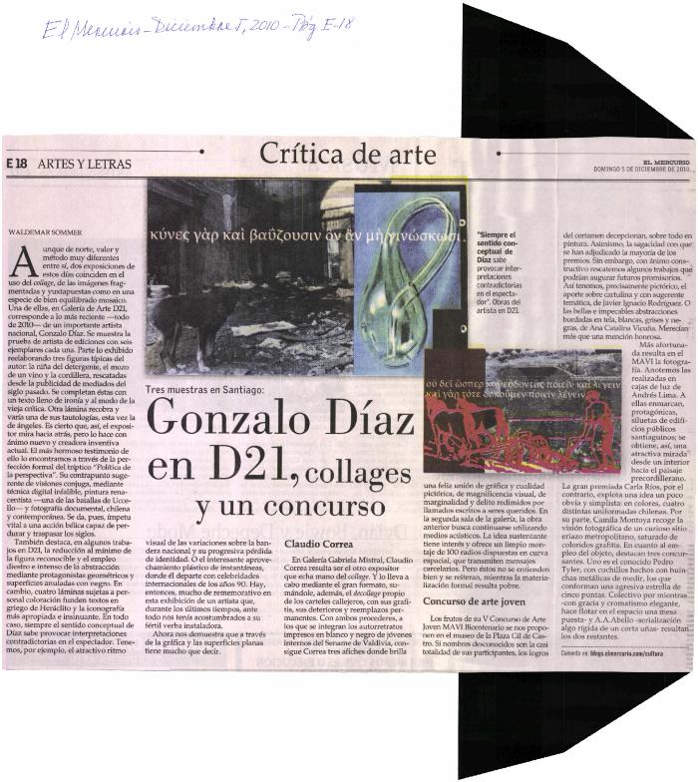
Gonzalo Díaz en D21, collage y un concurso (GD-D-00642)

Slide 2
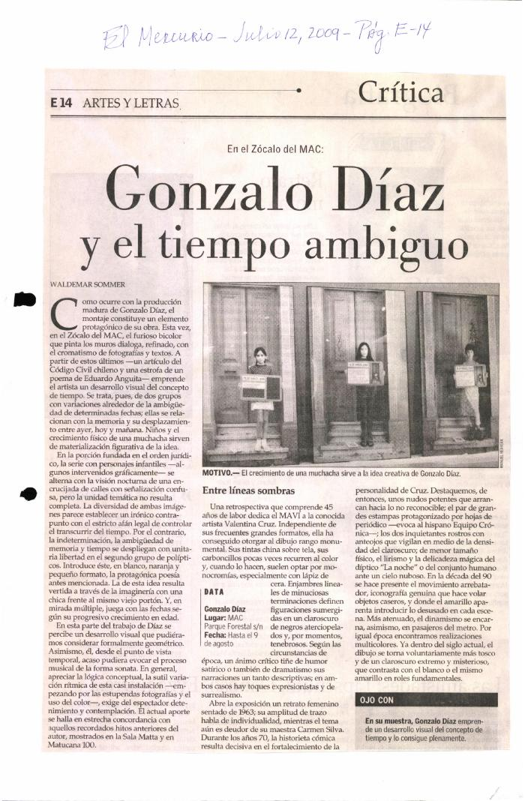
Gonzalo Díaz y el tiempo ambiguo (GD-D-00639)

Slide 3
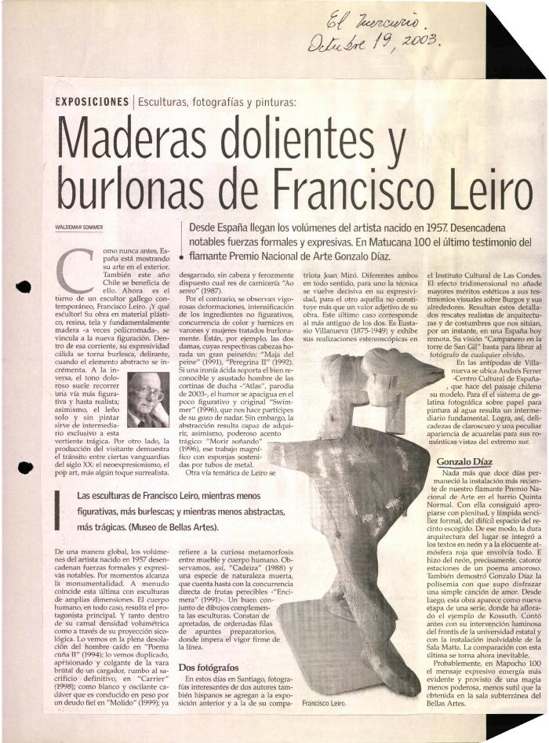
Maderas dolientes y burlonas de Francisco Leiro (GD-D-00609)

Slide 4
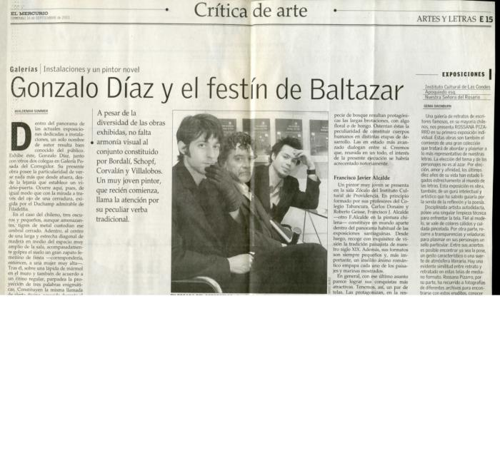
Gonzalo Díaz y El Festín de Baltasar (GD-D-00604)

Slide 5
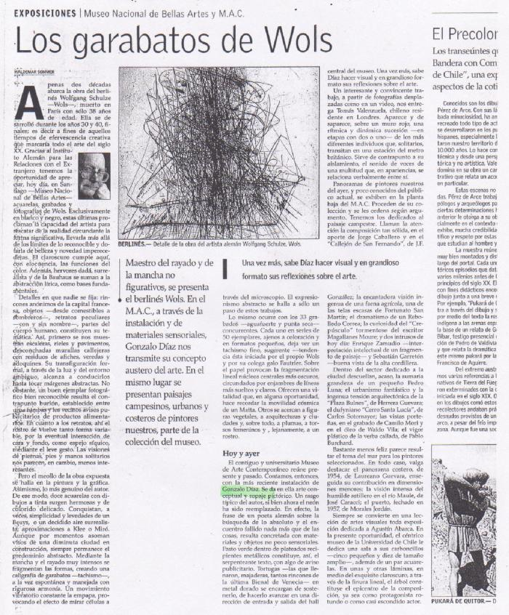
Los garabatos de Wols (GD-D-00591)

Slide 6
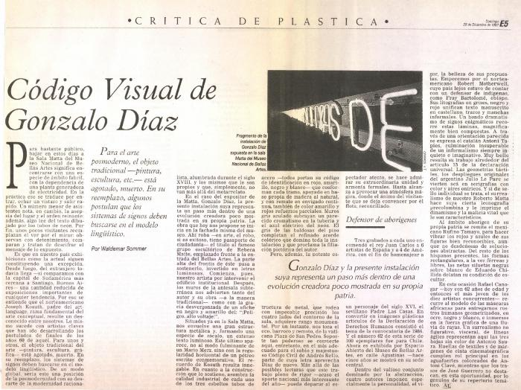
Código visual de Gonzalo Díaz (GD-D-00536)

Slide 7
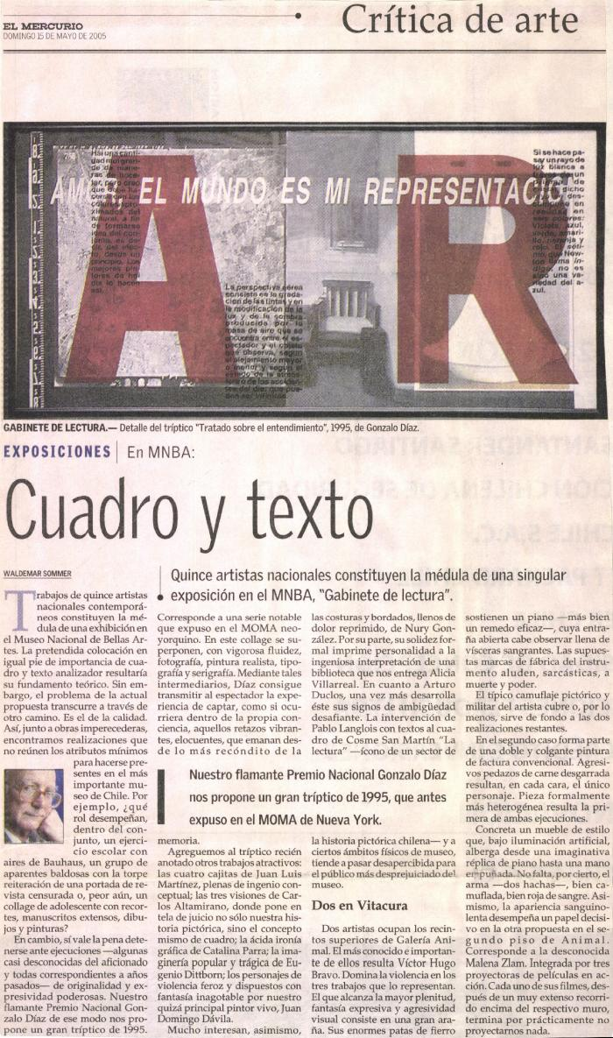
Cuadro y texto (GD-D-00512)

Slide 8
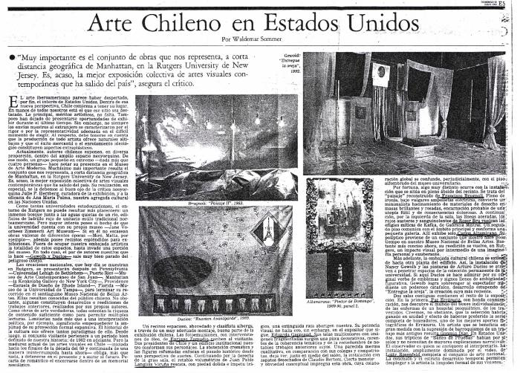
Arte Chileno en Estados Unidos (GD-D-00427)

Slide 9
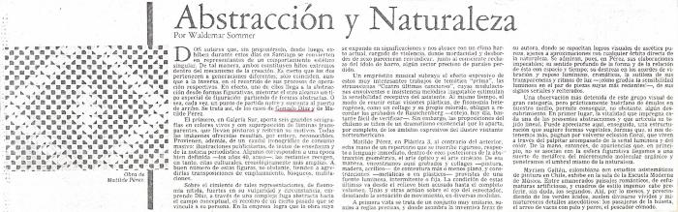
Abstracción y naturaleza (GD-D-00409)

Slide 10
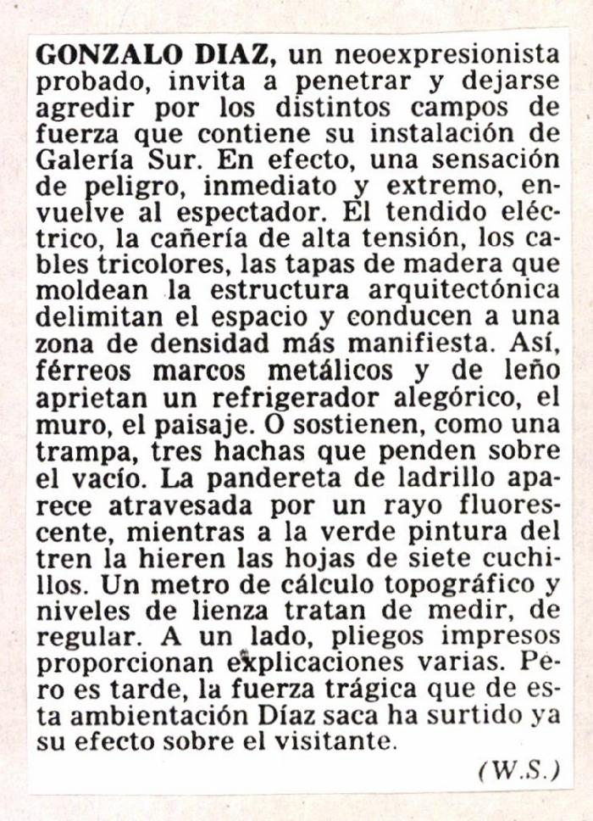
Gonzalo Díaz… (GD-D-00389)

Slide 11
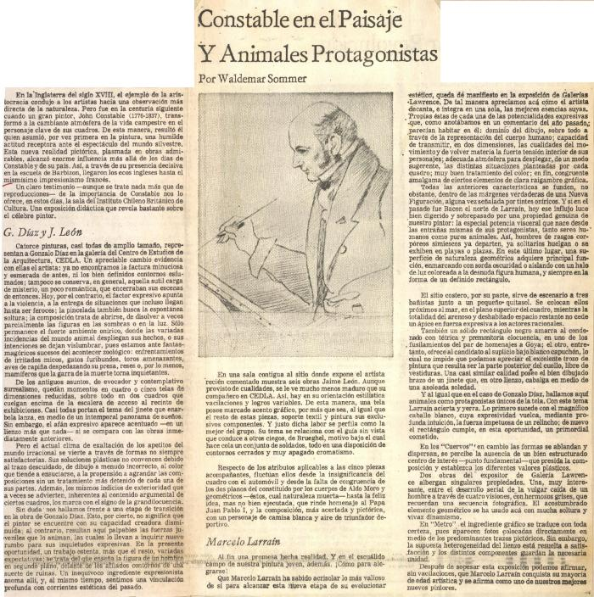
Constable en el paisaje y animales protagonistas (GD-D-00361)

Slide 12
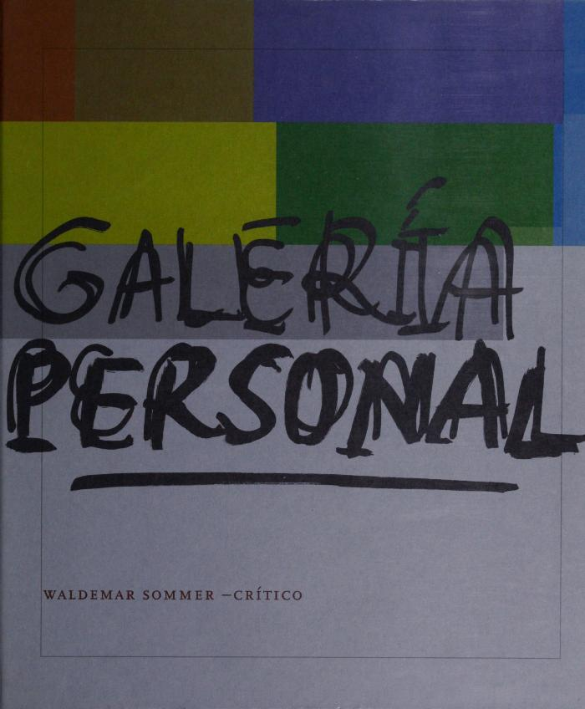
Galería Personal (GD-D-00241)

Slide 13
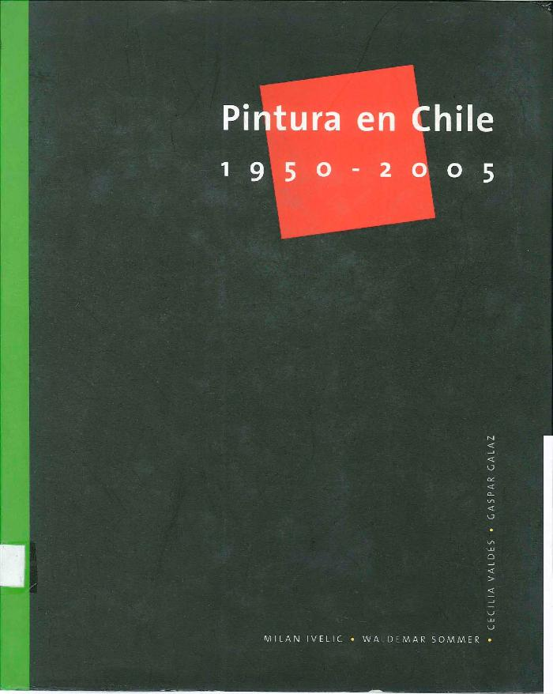
Pintura en Chile 1950-2005 (GD-D-00232)

